Slide 1
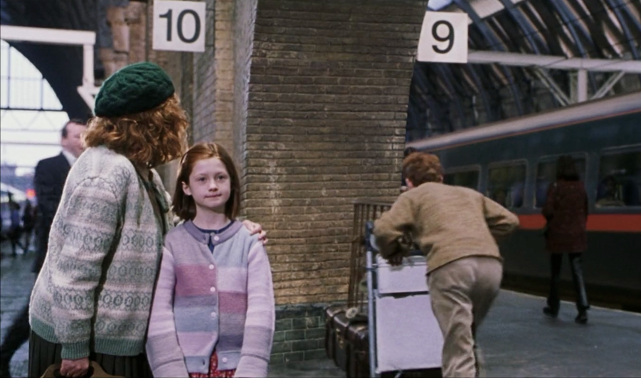

Slide 2
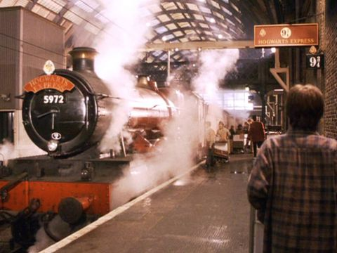

Slide 3
Il fait quel temps aujourd’hui? What is the weather like today?

Slide 4
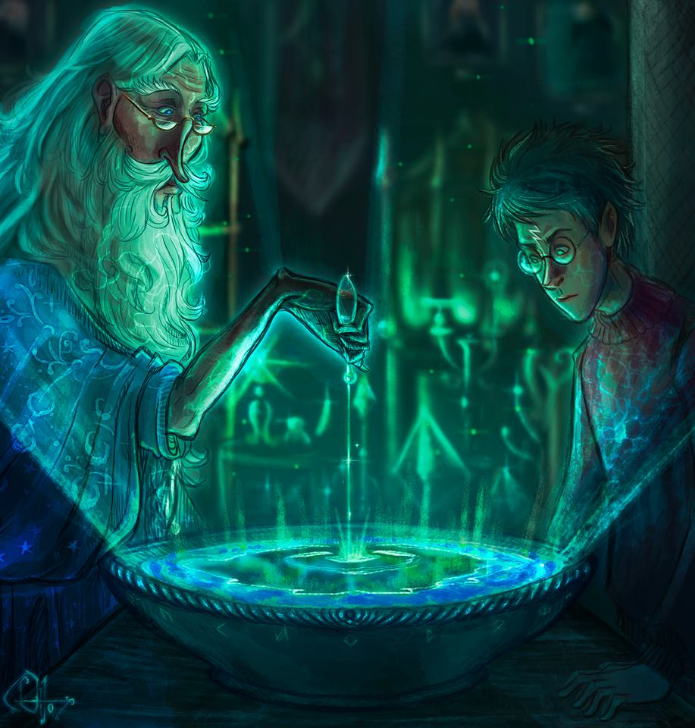

Slide 5
Il fait froid.

Slide 6
ll fait chaud.

Slide 7
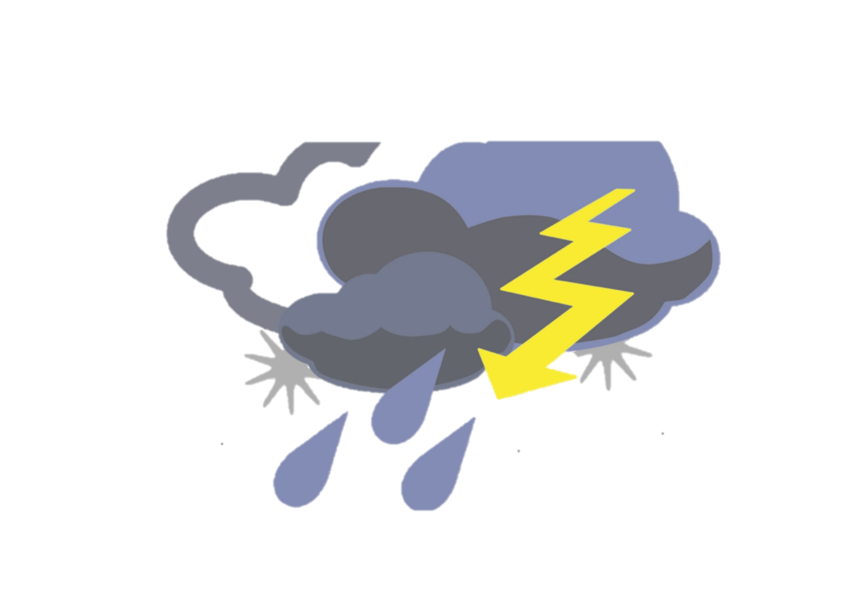
ll fait mauvais.

Slide 8
ll fait beau.

Slide 9
ll y a du soleil .

Slide 10
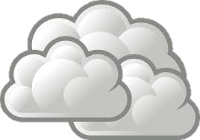
Il y a des nuages.

Slide 11
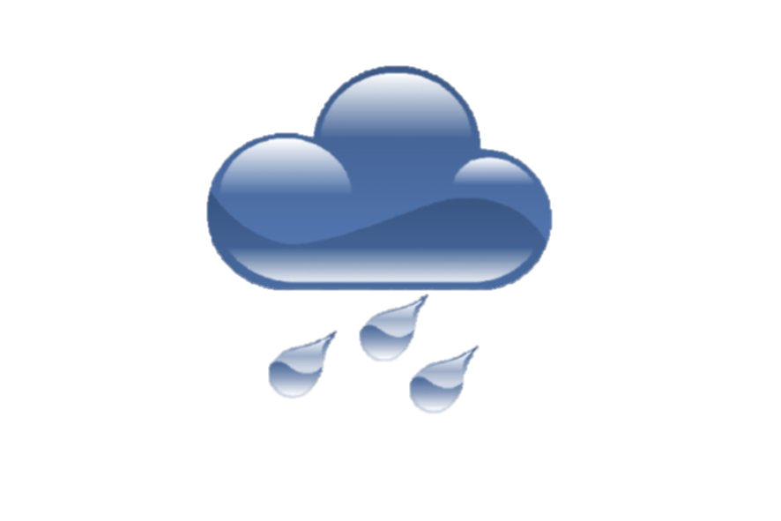
Il pleut.

Slide 12
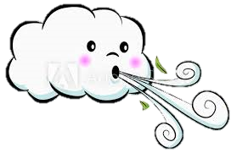
Il y a du vent.

Slide 13
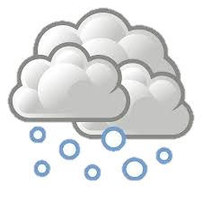
Il neige.

Slide 14
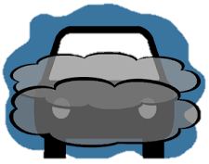
Il y a du brouillard.

Slide 15
Il gèle.

Slide 16
les vêtements
Clothing

Slide 17
porter = to wear
Je porte | I wear
Tu portes | You wear
Il porte | He wears
Elle porte | She wears

Slide 18
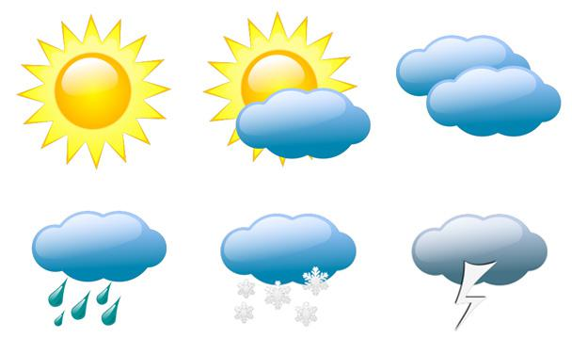
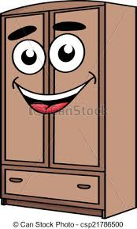
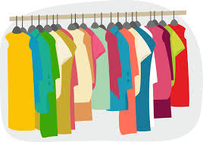
Qu’est-ce que tu portes quand il fait … ?
Notes:
What do you wear if (+weather)?

Slide 19
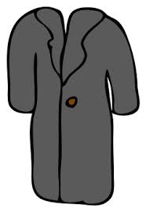
Quand il fait froid, je porte un manteau.
Notes:
If it is cold, I wear a coat.

Slide 20
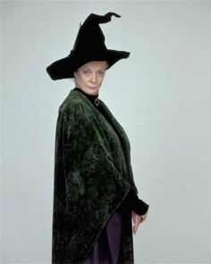
un chapeau
une cape

Slide 21
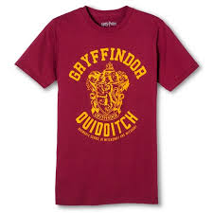
un tee-shirt
Notes:
t-shirt

Slide 22
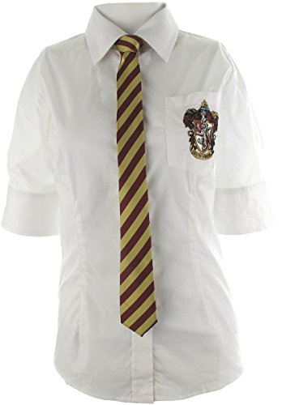
une chemise
Notes:
shirt

Slide 23
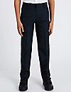
un pantalon
Notes:
trousers

Slide 24
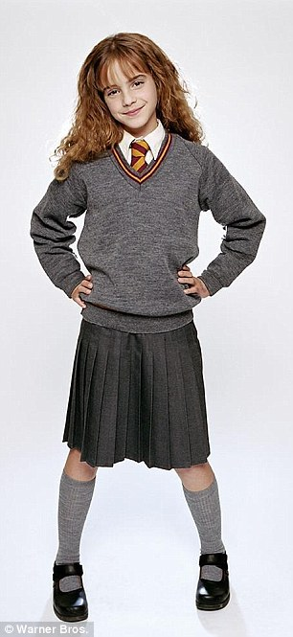
une jupe
Notes:
skirt

Slide 25
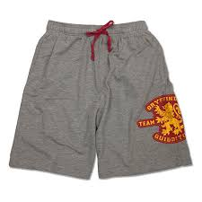
un short
Notes:
shorts

Slide 26
un pull
Notes:
sweater/pullover

Slide 27
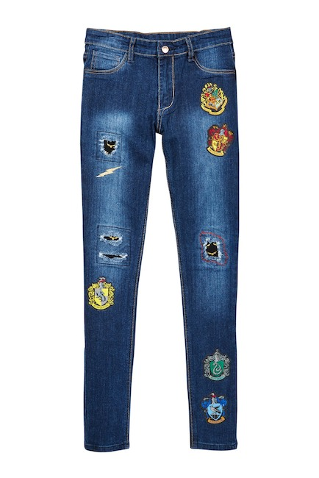
un jean
Notes:
jeans

Slide 28
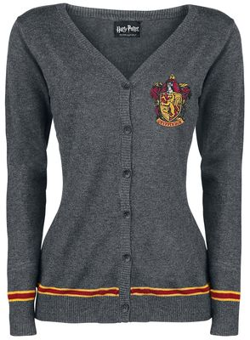
un cardigan
Notes:
cardigan

Slide 29
une robe
Notes:
dress

Slide 30
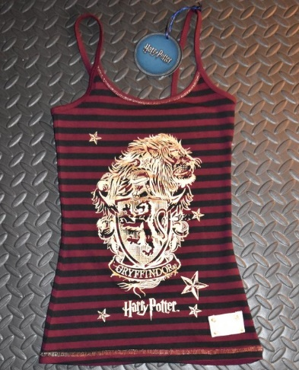
un maillot de corps
Notes:
vest

Slide 31
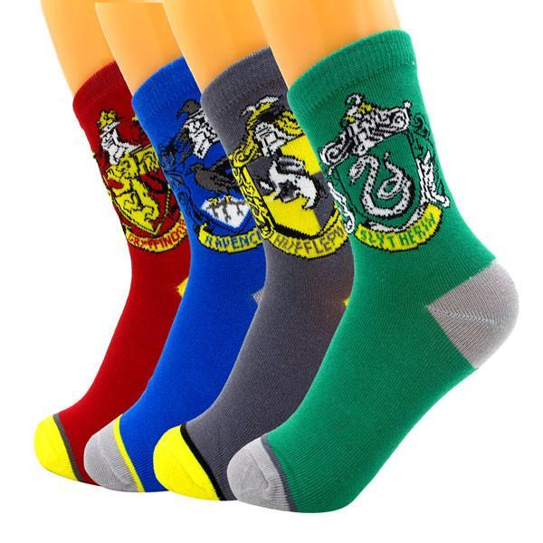
des chaussettes
Notes:
socks

Slide 32
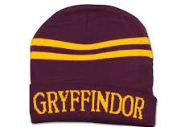
un chapeau
Notes:
hat

Slide 33
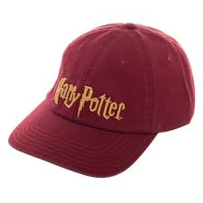
une casquette

Slide 34
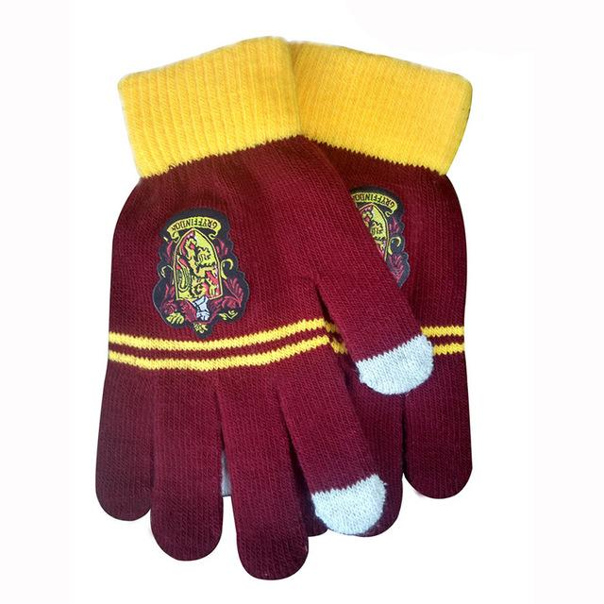
des gants
Notes:
gloves

Slide 35
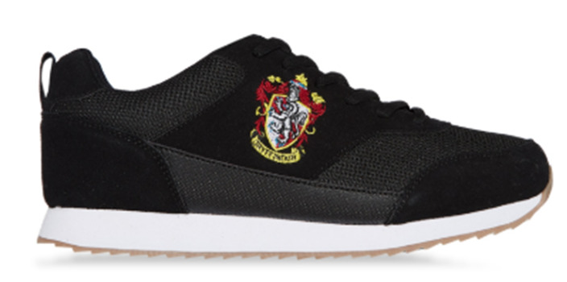
des baskets
Notes:
trainers

Slide 36
des chaussures
Notes:
shoes

Slide 37
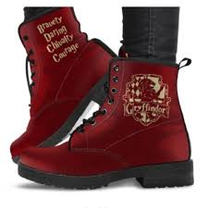
des bottes
Notes:
boots

Slide 38
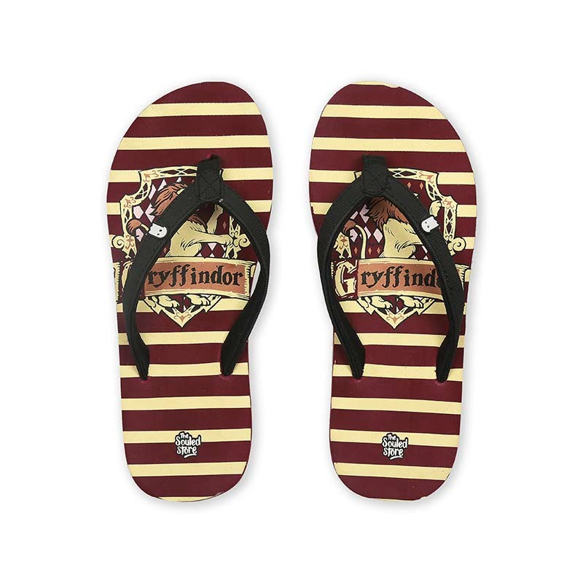
des tongs
Notes:
flip flops

Slide 39
des sandales
Notes:
sandals

Slide 40
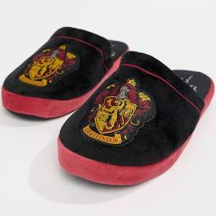
des chaussons
Notes:
slippers

Slide 41
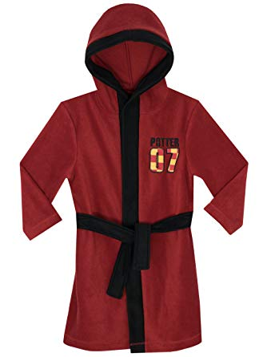
un peignoir
Notes:
dressing gown

Slide 42
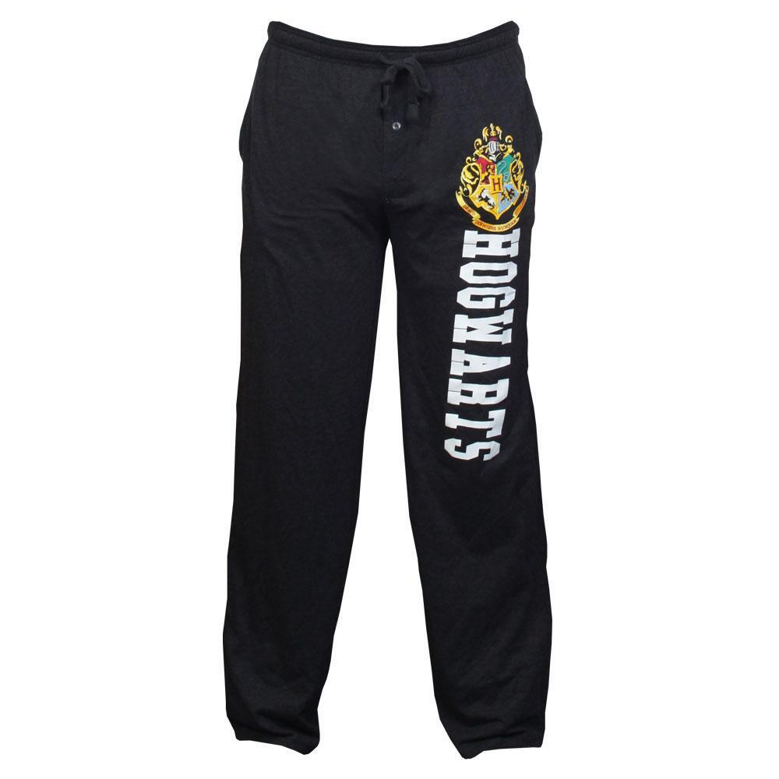
un pantalon de jogging
Notes:
joggers

Slide 43
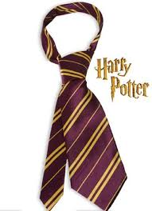
une cravate
Notes:
tie

Slide 44
un chemisier
Notes:
blouse

Slide 45
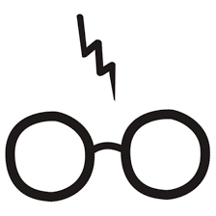
des lunettes
des lunettes (de soleil)
Notes:
las gafas = glasses
las gafas de sol = sunglasses

Slide 46
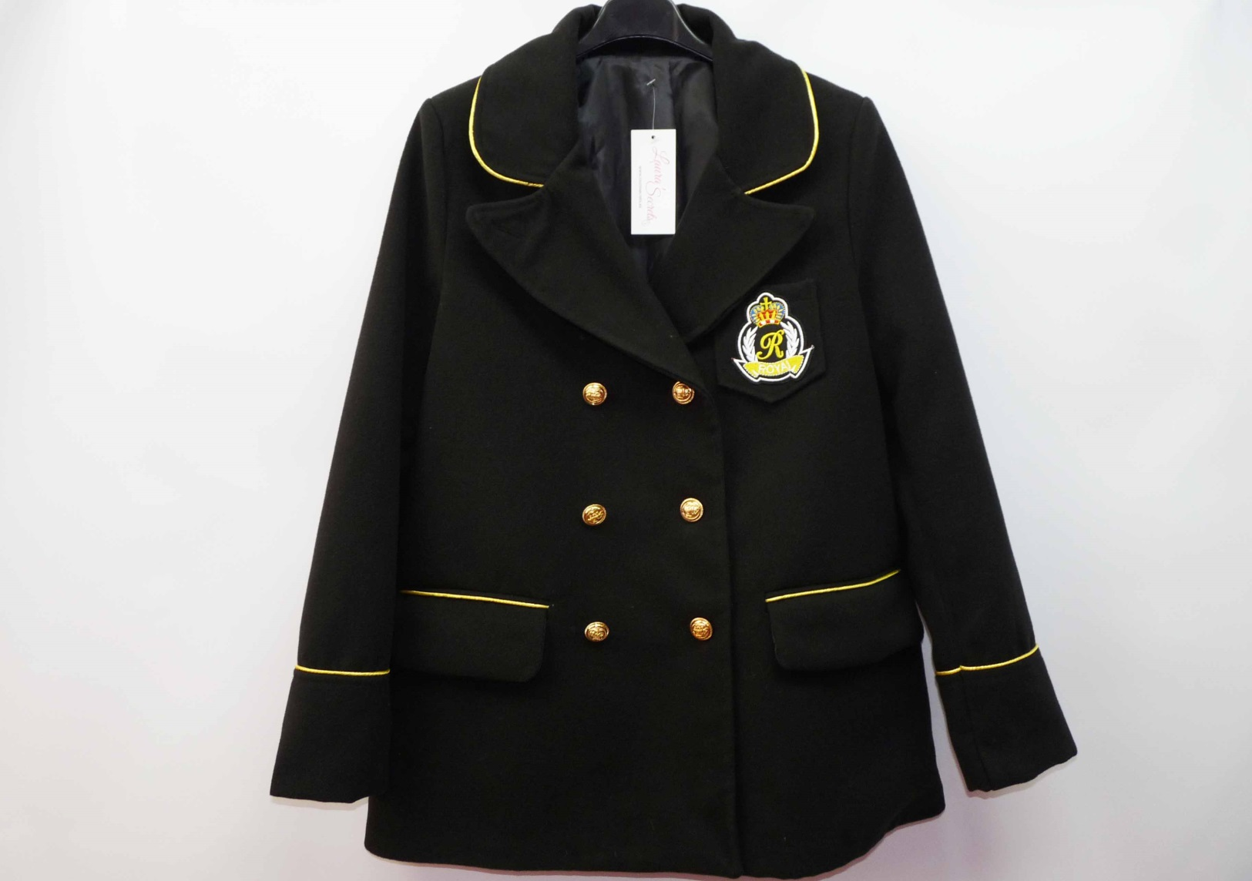
un manteau
Notes:
coat

Slide 47
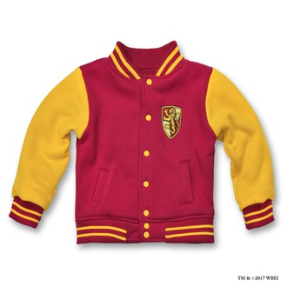
une veste
Notes:
jacket

Slide 48
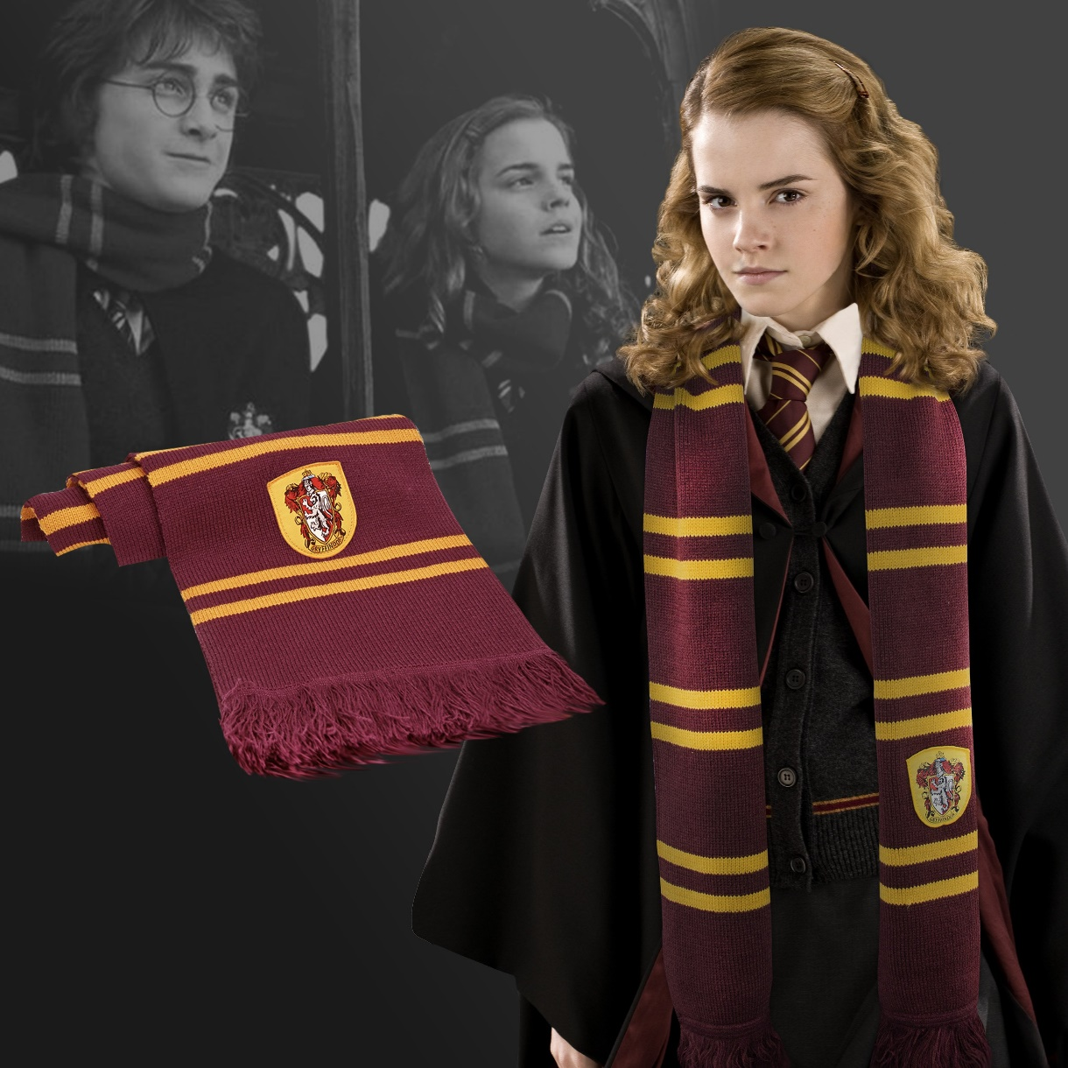
une écharpe
Notes:
scarf

Slide 49
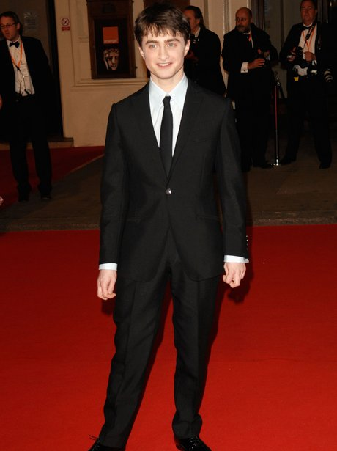
un costume
Notes:
suit

Slide 50
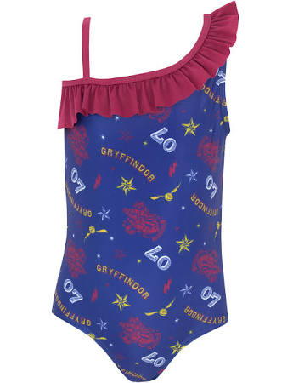
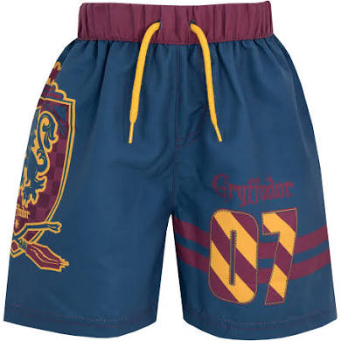
un maillot de bain
Notes:
swimsuit

Slide 51
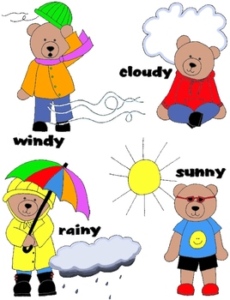
Qu’est-ce que tu portes en été/au printemps/en automne/en hiver?
Notes:
What do you wear in spring/summer/fall/winter?

Slide 52
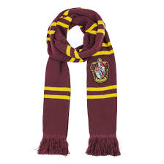
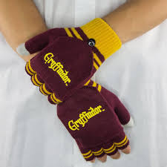
Je porte une écharpe et des gants en hiver.
Notes:
In the winter, I wear a scarf and gloves.

Slide 53
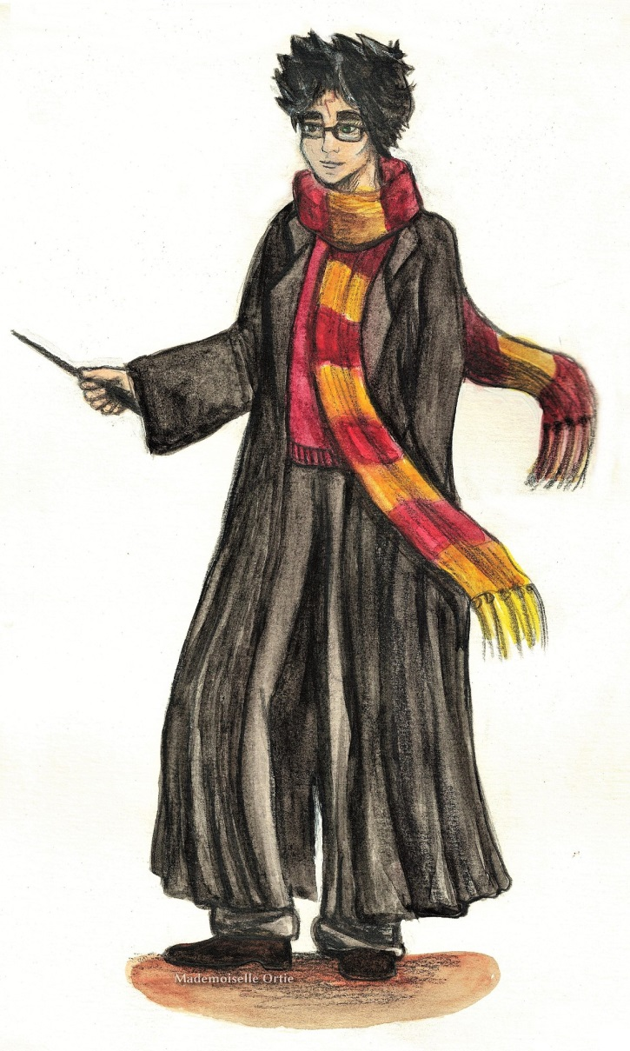
Il porte….(He wears)
Notes:
He wears…

Slide 54
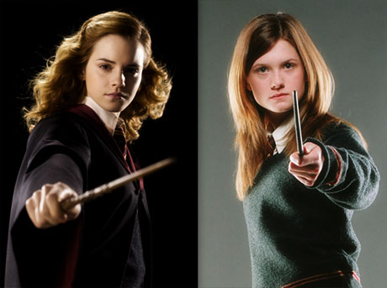
Elle porte…(She wears)
Notes:
She wears…

